Slide 1
OI中的博弈论
清华大学 王聿中

Slide 2
一个小游戏
有n堆石子，二人轮流操作，每次操作可以选一堆石子然后拿走若干。不能操作者判负。
求先手必胜/后手必胜的条件？
几个栗子：
2 3 3
2 3 3 3 3 3
6 6 6 6
233 233
233 666

Slide 3
一个小游戏简化版
有2堆石子，二人轮流操作，每次操作可以选一堆石子然后拿走若干。不能操作者判负。
求先手必胜/后手必胜的条件？
可以发现先手必胜当且仅当两堆石子初始数目不同
换句话说：一个状态是必胜态当且仅当两堆石子数目不同
想一想，为什么？
当两堆石子数量相等时，后手始终可以模仿先手对另一堆的操作。因此先手必败。
当两堆石子数目不等时，先手可以从这个状态转移至必败态，因此先手必胜。

Slide 4
NIM游戏
猜猜结论？
一个状态是必胜态当且仅当所有堆石子数目的xor和不为0
想（猜）一想（猜），为什么？
当所有堆石子数目的xor和不为0时，先手可以将它转移至xor和为0的状态。（想一想，为什么？）
当所有堆石子数目的xor和为0时，先手只能转移至xor和不为0的状态。
xor和为0的状态为必败状态。

Slide 5
小游（？）戏（？）2
给定n个框，从左到右排列，每个框内初始可能有一些球。两位玩家轮流操作，每次操作可以选择一个框，然后把一个求丢到其左边的一个框内（如果左边没框则不能这么操作）。
求先手必胜/后手必胜的充要条件？

Slide 6
小游（练）戏（习）2
给定n个框，从左到右排列，每个框内初始可能有一些球。两位玩家轮流操作，每次操作可以选择一个框，然后把一个求丢到其左边的一个框内（如果左边没框则不能这么操作）。
求先手必胜/后手必胜的充要条件？
换个角度看这个问题：
有一些球，每个球有一个非负整数坐标，每次操作可以选择一个球，将它的坐标变小。
球→石子堆；坐标→石子数目
NIM游戏！

Slide 7
例1.1
按如下方式定义一个游戏：给定 l , r ( l≤r )，定义可重数集 S={x∈Z|l≤x≤r} 。定义一次操作为选中数集中的某个数 num 然后把它变成一个不等于他自己的因数。两个玩家轮流操作，没有合法操作(即 S 中所有数都是 1 )的玩家失败。题目给定两个数 L 和 R ，问有多少种 L≤l≤r≤R 满足 l 和 r 定义的游戏先手必胜。
1≤L≤R≤10^9，R−L≤10^6

Slide 8
例1.1
每个数相互独立。
每个数在游戏中有意义的属性为质因数个数（每次可以选择一些质因数除掉）。
NIM游戏！
首先用sqrt(R)以内的质数筛出L…R之间的每个数的小质因子（小于sqrt(R)的）个数。每个数至多有一个大质因子。
于是问题转化为：给定R-L堆石子，求有多少个区间满足在这个区间内玩NIM游戏先手必胜。
求出前缀xor和，可用桶维护进行快速求解。

Slide 9
例1.2
有N堆石子，除了第一堆外，每堆石子个数都不少于前一堆的石子个数。两人轮流操作每次操作可以从一堆石子中移走任意多石子，但是要保证操作后仍然满足初始时的条件。谁没有石子可移时输掉游戏。问先手是否必胜。
N<=10^5

Slide 10
转化
每堆石子的个数不少于前一堆石子的个数可以看成是相邻两堆石子时间的个数差保持非负。
于是可以把这些石子差看做石子，每次操作会将其中一堆石子减去一个值，又会将它后面的一堆加上相等的值，就可以看做是把这一堆推到它后面的一堆。
于是转化成了阶梯博弈。

Slide 11
阶梯博弈
两个人在阶梯上玩推石子游戏，每人操作可以将某堆的任意多石子向下推一阶，不能操作的玩家判负。
不难发现，在偶数阶的石子，事实上是没用的。因为，对于必胜方，可以模仿对手对偶数阶的操作，对奇数阶也作相同操作。
而对于奇数阶，每个石子只要被推一次进入偶数堆，他们也就没有意义了。因此，所有奇数阶的石子堆，都可以看做是一个单独的石子堆。
因此，我们只需要计算奇数阶的石子数目异或和，如果其等于零，那么与NIM游戏相同，后手有必胜策略，否则先手有必胜策略。

Slide 12
例1.2
有N堆石子，除了第一堆外，每堆石子个数都不少于前一堆的石子个数。两人轮流操作每次操作可以从一堆石子中移走任意多石子，但是要保证操作后仍然满足初始时的条件。谁没有石子可移时输掉游戏。问先手是否必胜。
N<=10^5
转化为阶梯博弈后直接做。

Slide 13
例1.3
给定一棵有根树，每个节点上可能有一些石子。2位玩家轮流操作，每次操作可以选择一个节点，取上面的一些石子移动到它的父亲上（如果没有父亲则操作不合法）。
问先手是否必胜。
N<=10^5

Slide 14
例1.3
给定一棵有根树，每个节点上可能有一些石子。2位玩家轮流操作，每次操作可以选择一个节点，取上面的一些石子移动到它的父亲上（如果没有父亲则操作不合法）。
问先手是否必胜。
N<=10^5
显然地，借鉴阶梯博弈的思想，偶数层的节点是没有用的。
转化为把所有奇数层的石子拿出来玩NIM游戏。
求奇数层节点的xor和即可。

Slide 15
SG函数
休息一下（？）

Slide 16
SG函数的定义
对于一个有向无环图，定义节点u的SG函数值sg(u)=mex{sg(v)|v∈succ(u)}
succ(u)表示u后继的集合
mex函数是一个施加于一个集合的运算，表示最小的不属于这个集合的非负整数。
栗子：
mex{0,1,2,4}=3
mex{1,2}=0
为了研究SG函数的性质，下面先给出一个游戏。

Slide 17
小游戏2.1
给定一个有向无环图和一个起始顶点上的一枚棋子，两名选手交替的将这枚棋子沿有向边进行移动，无法移动者判负。
首先，所有的没有出边的顶点，其SG值为0，因为它的后继集合是空集。
然后，对于一个sg(x)=0的顶点x，它的所有前驱y都满足sg(y)≠0。对于一个的顶点，必定存在一个后继y满足sg(y)=0。
因此当前状态为必胜态当且仅当棋子在SG函数值不为0的点上。
然而，SG函数的用途远没有这样简单。我们来看这个游戏的加强版。

Slide 18
小游戏2.2
给定一个有向无环图和一些棋子，每个棋子都有一个初始位置。两名选手交替操作，每次操作可以选择一枚棋子并将其沿有向边进行移动，无法移动者判负。
提示：考虑顶点SG函数值的意义。
sg(x)=k，表明对于任意一个0<=i<k，都存在的一个x的后继y满足sg(y)=i。
也就是说，当我们移动的某一枚棋子的SG值（不妨定义为其所在节点的SG函数值）是k时，我们可以把它变成0到k-1之间的任意正整数，但绝对不能保持k不变。
NIM游戏？
NIM游戏的规则就是：每次选择一堆数量为k的石子，可以把它变成0到k-1之间的任意正整数，但绝对不能保持k不变。这表明，如果将v枚棋子所在的顶点的SG值看作v堆相应数量的石子，那么这个Nim游戏的每个必胜策略都对应于原来这v枚棋子的必胜策略。
于是，我们就得到了先手必胜的充要条件：每个棋子所在节点的SG函数值异或和不为0。

Slide 19
SG函数
由于博弈游戏大多时候都可以抽象成有向无环图的模型，因此，SG函数在博弈论问题中的应用十分广泛。请看例题。

Slide 20
例2.1
给定n堆石子，其中第i堆的石子数目为a[i]。两人轮流操作，每次操作可以选择一堆，取走x个石子，其中x必须是集合B中的数，不能操作者判负。问是否有先手必胜策略。
数据范围：n,a[i],|B|<=1000

Slide 21
例2.1
由于每次只能选择一堆石子进行操作，因此每堆石子之间是独立的。同时，不难发现，数目相等的石子堆是等价的。
那么我们就可以先预处理出每种数目的石子堆的SG函数值，然后求出所有初始石子堆的SG函数值异或和，当且仅当异或和为0时，后手有必胜策略。
需要求SG函数值，只需要知道每种状态的后继状态即可。不难发现，如果令状态u表示一堆数目为u的石子堆的状态，那么succ(u)={u-x|x∈B}。

Slide 22
例2.2
给定n堆石子从左到右排列，每次你可以选择一堆石子，从中取出一个石子，然后在它右边任选两堆（可以相同），并往这两堆中各放一个石子。不能操作者判负，求先手是否有必胜策略，如果有必胜策略，要求输出字典序最小的第一步操作。

Slide 23
例2.2
可以发现，每个石子互相独立，且位置相同的石子等价。所以我们可以预处理出每个位置的SG函数值。
如果令状态u表示有一枚石子在第u堆的状态，那么它的后继状态就是所有“有一枚石子在j，一枚石子在k，且j,k在u的右边”的状态。
也就是说，sg(u)=mex{sg(j) xor sg(k)|j,k>u}。
最后，我们求出所有石子的SG函数值（每个石子的SG函数值为其初始位置的SG函数值）的异或和，判断其是否为0，即可求得答案。
对于第一步操作，我们可以按字典序枚举之，再计算进行操作后的先后手必胜情况，来判断这一操作是否合法。

Slide 24
例2.3
给定一张100*100的棋盘，在上面有一些“皇后”（可能有多个皇后在同一位置），两人轮流操作，每次操作可以选择一个皇后进行移动，但不能使其横或纵坐标变大，也不能原地不动。先将任意一个皇后移动至(0,0)者判胜。求先手是否有必胜策略。

Slide 25
例2.3
这个问题与我们之前遇到的并不类似。我们擅长的问题通常是“不能操作者判负”的问题。因此，我们尝试转化。
注意到，如果初始情况下，有皇后可以通过一步操作直接到达，那么先手只要这么操作，就能直接获胜，因此这种局面是先手必胜的。
否则，玩家除非走投无路，否则一定不能把皇后移动到这些“通过一步操作可以直接到达”的位置（下面简称“禁区”）。也就是说，如果认为这些禁区是不能停留的，那么原问题就转化为了不能操作者判负的问题。
经过这样的转化，模型就不难建出了，这是一个有向无环图，直接按定义计算出每个位置的SG函数值并计算答案即可。

Slide 26
例题表
例1.1 Topcoder SRM 565-500
例1.2 bzoj1115
例1.3 BestCoder#90 prob.1002
例2.1 bzoj1874
例2.2 bzoj1188
例2.3 bzoj1457

Slide 27
清华集训2016 Alice和Bob又在玩游戏
给定一个森林，初始包含若干棵有根树。
两人轮流操作，每次操作可以选择一个点，删除它到根节点路径上的所有点。
不能操作者判负。
求先手/后手必胜？

Slide 28
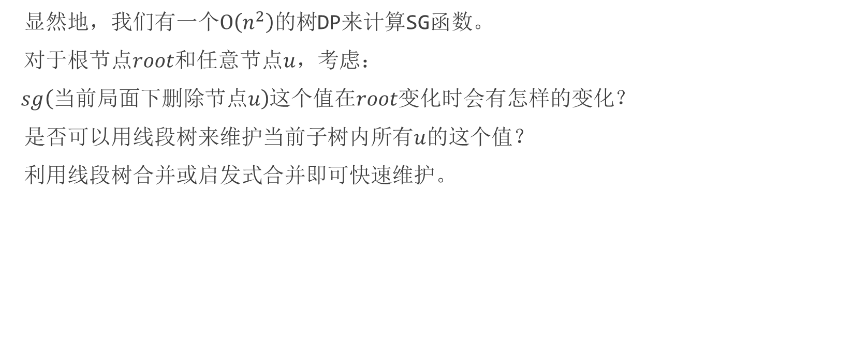
Alice和Bob又在玩游戏
显然地，我们有一个$Ο\left(n^{2}\right)$的树DP来计算SG函数。
对于根节点$root$和任意节点$u$，考虑：
$sg\left(当前局面下删除节点u\right)$这个值在$root$变化时会有怎样的变化？
是否可以用线段树来维护当前子树内所有$u$的这个值？
利用线段树合并或启发式合并即可快速维护。

Slide 29
FIN
Questions are welcome.

